Slide 1
Skill Test and Patrol Online
26 Mar 20

Slide 2
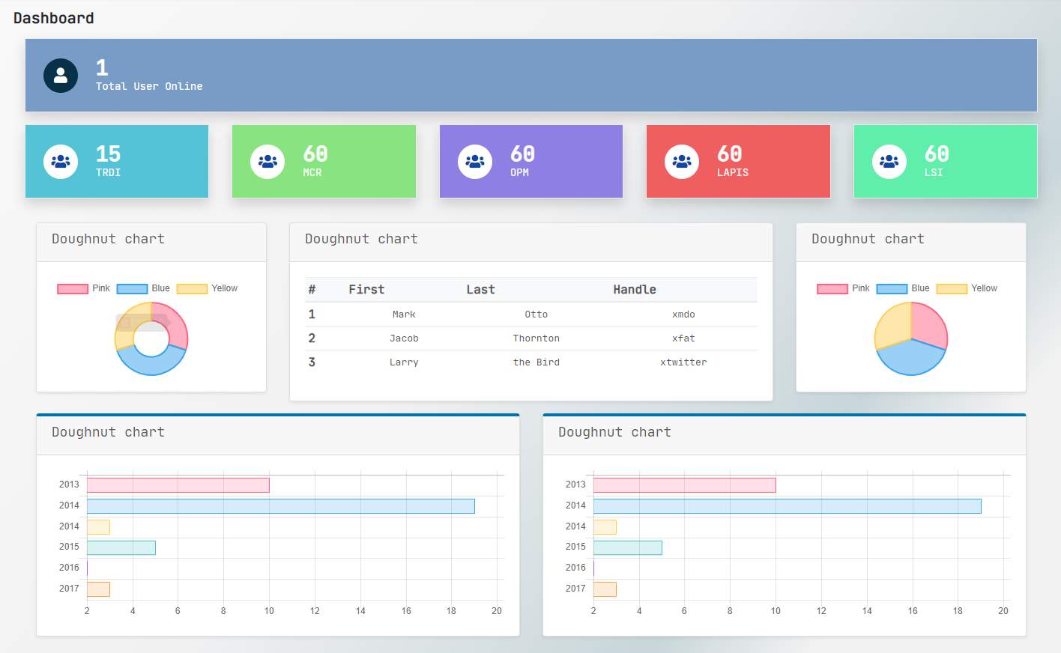
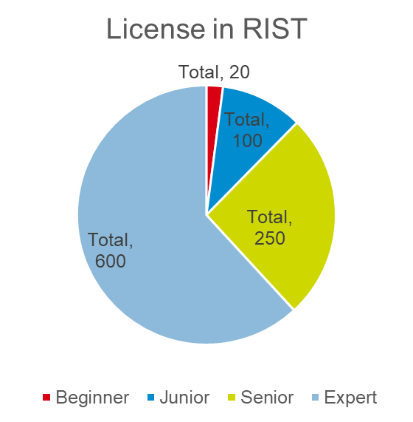
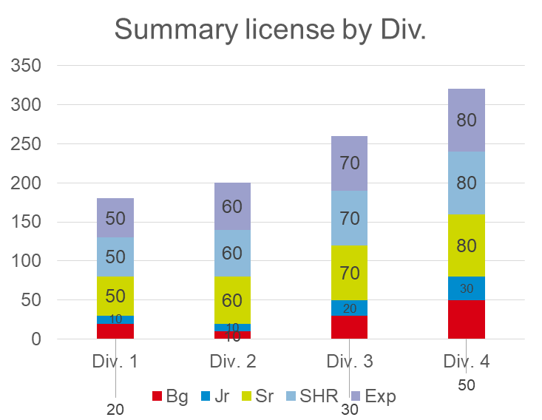
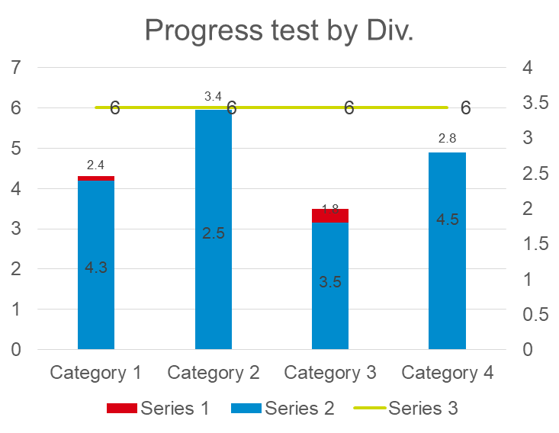
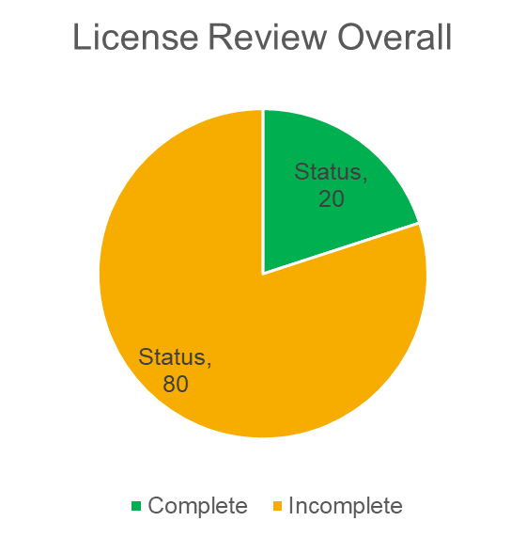
Dashboard - Home
ข้อมูลพนักงานทั้งหมดและแยกตาม DIV.

Slide 3
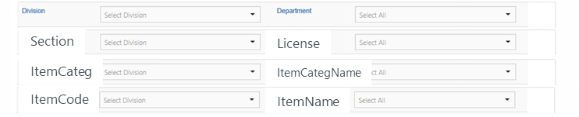
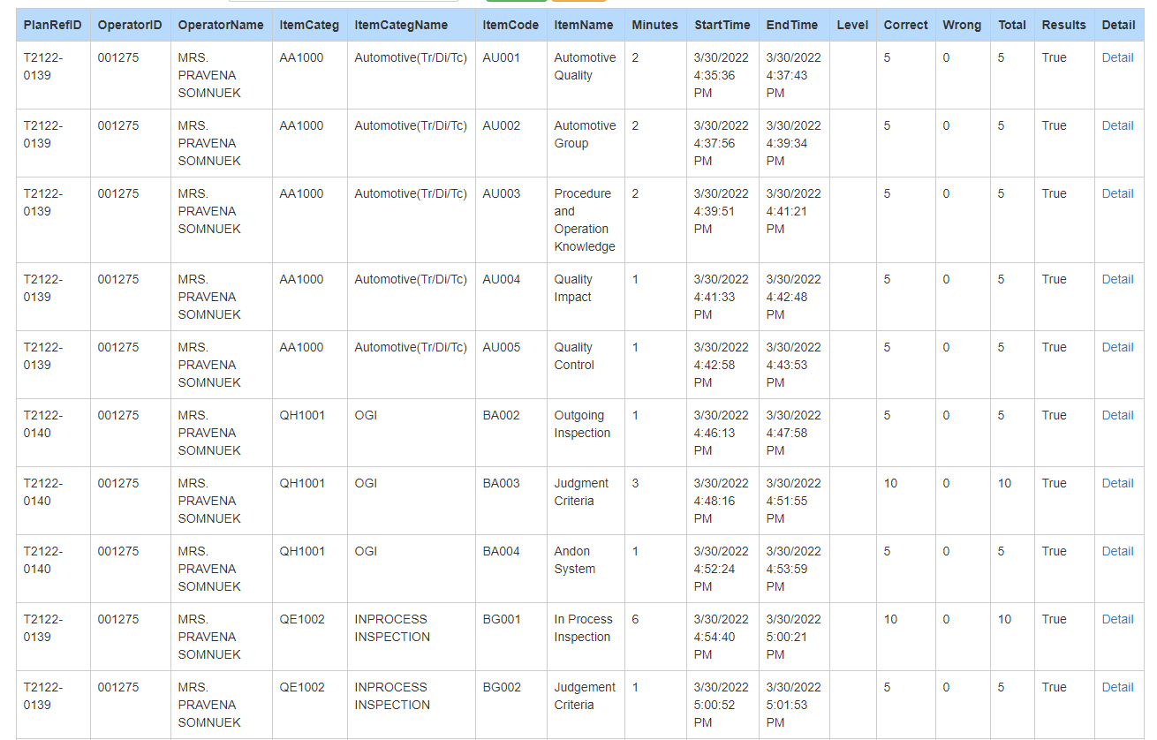
Dashboard – Test detail
สามารถค้นหาจากหน่วยงานหรือชุดข้อสอบได้
Search
Reset

